Slide 1
Principes et outils de CI/CD
Valery MELOU
Digital Consultant | Web Developer

Slide 2
Principes et outils de CI/CD
Principes de CI/CD
Introduction au CI/CD
Différents types de CI
Différents types de CD
Présentation de quelques outils de CI/CD
Jenkins
CircleCI
Gitlab CI/CD
GitHub actions
Choix d’un outil de CI/CD

Slide 3

Principes de CI/CD : Introduction
Cf premier cours.

Slide 4
Principes de CI/CD : Différents types de CI
Il existe deux principaux types d'intégration continue :
Intégration continue manuelle : Dans ce cas, les développeurs sont responsables de l'intégration de leurs modifications de code dans le dépôt partagé.
Intégration continue automatisée : Dans ce cas, un outil automatise le processus d'intégration.

Slide 5
Principes de CI/CD : Différents types de CI
Intégration continue manuelle:
Dans ce cas, les développeurs sont responsables de l'intégration de leurs modifications de code dans le dépôt partagé. Ils effectuent donc les étapes de CI vues précédemment de façon manuelle.
Ils utilisent généralement un outil de contrôle de version tel que Git ou SVN pour effectuer cette opération.
CODE
BUILD
TEST

Slide 6
Principes de CI/CD : Différents types de CI
Intégration continue manuelle:
Code: modifications de code
Build: fusion manuelle des modifications (git pull/merge…) et build
Test: exécution manuelle des tests unitaires et d’intégration
CODE
BUILD
TEST

Slide 7
Principes de CI/CD : Différents types de CI
Intégration continue automatisée :
Dans ce cas, un outil tel que CircleCI, Gitlab CI/CD… automatise le processus d'intégration.
Cet outil est généralement intégré à un outil de contrôle de version pour récupérer les modifications de code à intégrer.
CODE
BUILD
TEST

Slide 8
Principes de CI/CD : Différents types de CI
Intégration continue automatisée :
Code : modifications de code
Build : fusion automatique des modifications et build via des pull/merge request
Test : exécution automatique des tests unitaires et d’intégration dans des pipelines de CI
CODE
BUILD
TEST

Slide 9
Principes de CI/CD: Différents types de CD
Il existe deux principaux types de déploiement continu :
Déploiement continu manuel : Dans ce cas, les développeurs ou les administrateurs systèmes sont responsables du déploiement des modifications de code vers un environnement de production.
Déploiement continu automatisé : Dans ce cas, un outil automatise le processus de déploiement.

Slide 10
Principes de CI/CD : Différents types de CD
Déploiement continu manuel :
Dans le cas du déploiement continu manuel, les développeurs ou les administrateurs systèmes sont responsables du déploiement des modifications de code vers un environnement spécifique.
Ils utilisent généralement un outil d'automatisation des tâches tel que Ansible ou Chef pour effectuer cette opération.
CODE
BUILD
TEST
DEPLOY

Slide 11
Principes de CI/CD : Différents types de CD
Déploiement continu manuel :
Code : modifications de code
Build : fusion manuelle des modifications (git pull/merge…) et build
Test : exécution manuelle des tests unitaires et d’intégration
Deploy : déploiement manuel (copie des fichiers sur le serveur, mise à jour BD, infra…)
CODE
BUILD
TEST
DEPLOY

Slide 12
Principes de CI/CD : Différents types de CD
Déploiement continu automatisé :
Dans le cas du déploiement continu automatisé, un outil tel que Spinnaker ou Octopus Deploy est utilisé pour automatiser le processus de déploiement.
Lorsque vous utilisez les outils comme CircleCI, Gitlab CI/CD ou Github Actions pour l’intégration continue, c’est généralement ce même outils qui est utilisé pour le déploiement continu.
CODE
BUILD
TEST
DEPLOY

Slide 13
Principes de CI/CD : Différents types de CD
Déploiement continu automatisé :
Code : modifications de code
Build : fusion automatique des modifications et build via des pull/merge request
Test : exécution automatique des tests unitaires et d’intégration dans des pipelines de CI
Deploy : Déploiement automatique des modifications (copie des fichiers, mise à jour bd, infra…) dans des pipelines de CD
CODE
BUILD
TEST
DEPLOY

Slide 14
Présentation de quelques outils de CI/CD
Jenkins
CircleCI
Gitlab CI/CD
GitHub actions

Slide 15
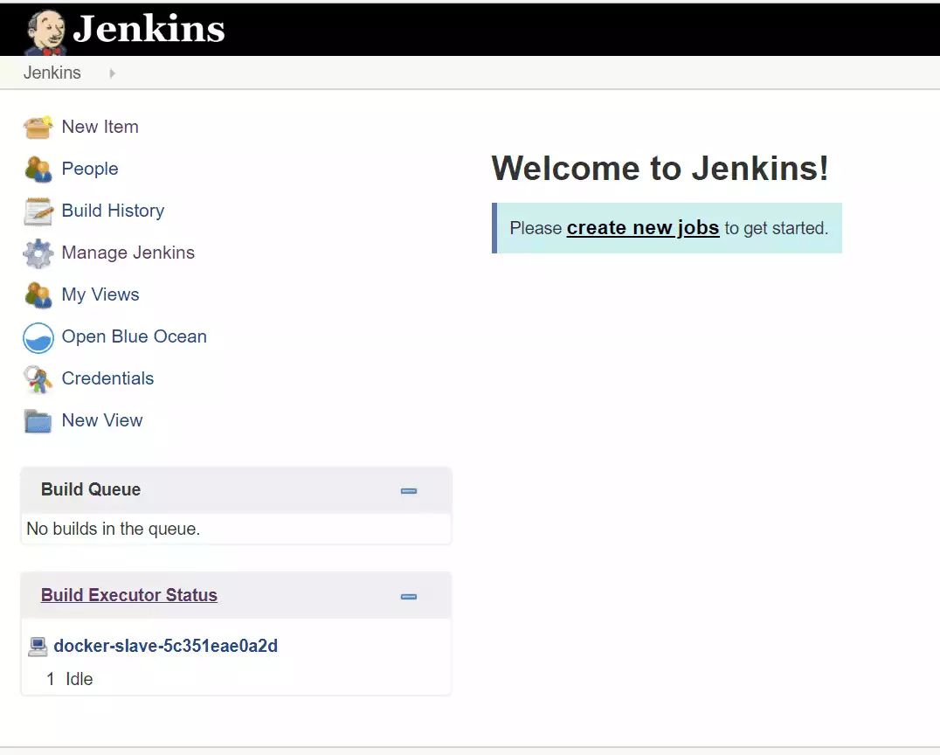
Présentation de quelques outils de CI/CD : Jenkins

Slide 16
Présentation de quelques outils de CI/CD : Jenkins
Jenkins est la solution CI/CD la plus utilisée avec une excellente communauté.
Jenkins est une solution idéale pour les projets qui demandent beaucoup d’adaptations.
Jenkins est un projet open source écrit en Java qui s'exécute sous Windows, macOS et Linux et peut être installé localement ou dans des environnements cloud.
Conçu en 2004 pour une intégration continue, il couvre désormais l'ensemble des étapes de CI/CD.
La solution est gratuite, soutenue par la communauté et pourrait être votre outil de premier choix.

Slide 17
Présentation de quelques outils de CI/CD : Jenkins
Principaux arguments de vente :
Aucune dépense requise : Jenkins est un outil CI/CD gratuit qui peut vous faire économiser de l'argent sur le projet.
Intégrations illimitées : Jenkins peut s'intégrer à presque tous les programmes externes utilisés pour développer des applications.
Une riche bibliothèque de plugins est disponible avec Jenkins : Git, Gradle, Subversion, Slack, Jira, Redmine, Selenium, Pipeline, etc. Les plugins Jenkins couvrent cinq domaines : les plates-formes, l'interface utilisateur, l'administration, la gestion du code source et, le plus souvent, la gestion des builds.
Communauté active : La communauté Jenkins propose une visite guidée pour présenter les bases et des tutoriels avancés pour une utilisation plus sophistiquée de l'outil.

Slide 18
Présentation de quelques outils de CI/CD : Jenkins
Principales faiblesses :
La documentation n’est pas toujours suffisante : Par exemple, il manque d’informations sur la création de pipelines. Cela ajoute des tâches chronophages à la liste, car les ingénieurs doivent les exécuter.
Mauvaise interface utilisateur : Son interface semble un peu dépassée car elle ne suit pas les principes de conception modernes. L’absence d’espaces rend les vues encombrées et confuses. De nombreuses fonctionnalités et icônes de progression sont super pixellisées et ne s'actualisent pas automatiquement une fois les tâches terminées.

Slide 19
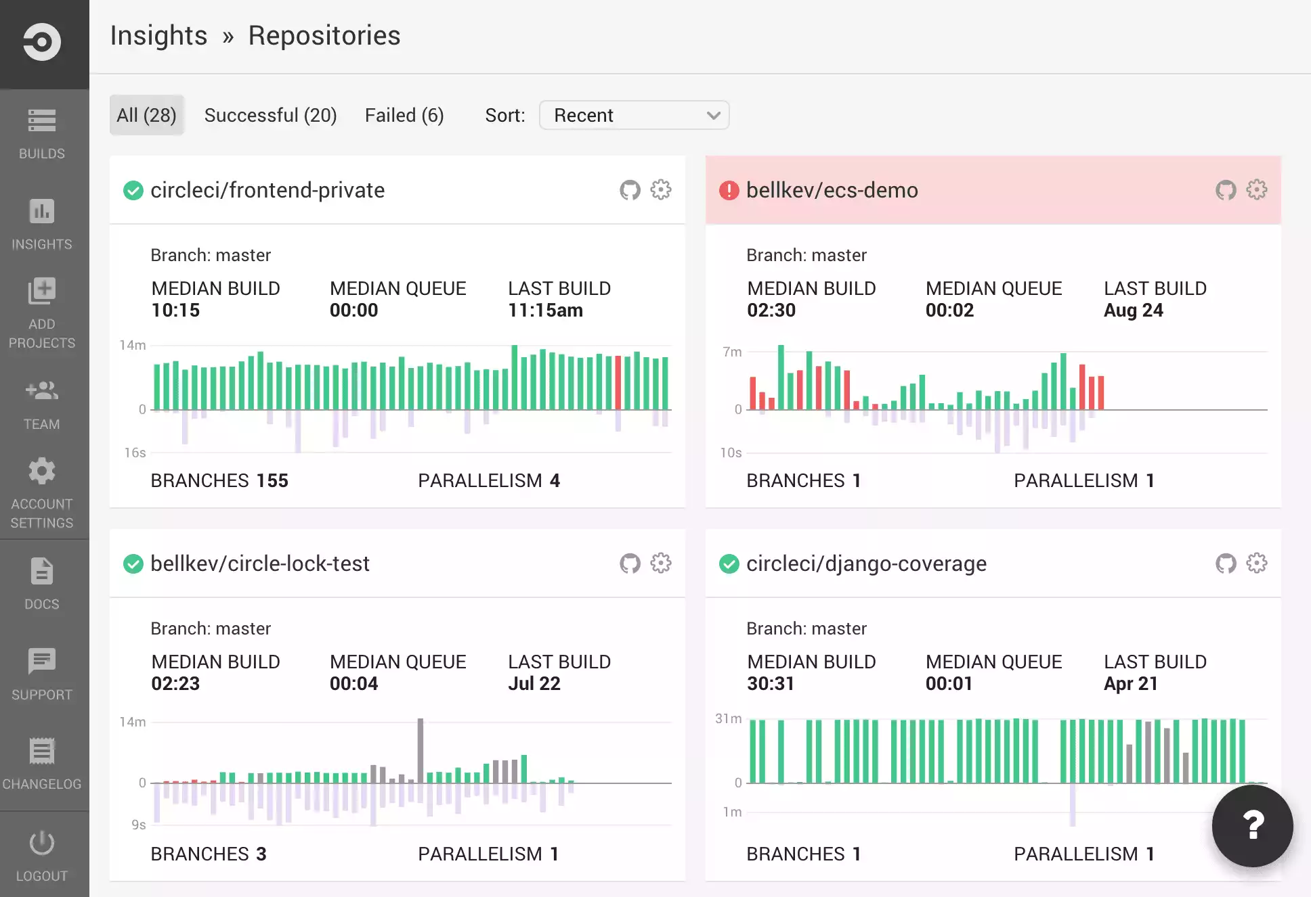
Présentation de quelques outils de CI/CD : CircleCI

Slide 20
Présentation de quelques outils de CI/CD : CircleCI
CircleCI : une plateforme mature avec une pléthore d'intégrations prédéfinies.
Fonctionne mieux pour : les équipes expertes en technologie qui cherchent à accélérer les processus CI/CD.
CircleCI est l'une des plateformes CI/CD les plus utilisées au monde, traitant plus d'un million de builds quotidiennement. Parmi ses clients figurent Spotify, Coinbase, Samsung et Docker.
Il s'agit d'une offre de SaaS, mais peut également être installée sur votre matériel ou sur votre cloud privé. L'outil fonctionne nativement sur les environnements Windows, macOS, Linux et Docker.
Modèles de tarification. CircleCI s'en tient à un modèle de tarification « pay as you go». Vous pouvez démarrer gratuitement si vous n’avez pas besoin de plus de 6 000 minutes de build par mois.

Slide 21
Présentation de quelques outils de CI/CD : CircleCI
Principaux arguments de vente :
De nombreuses intégrations prêtes à l'emploi : Outre la prise en charge native des systèmes de contrôle de version GitHub et Bitbucket, CircleCI propose des intégrations prédéfinies avec les applications populaires.
services des principaux fournisseurs de cloud (AWS, Google et Microsoft Azure),
outils de collaboration (Jira, Slack, Twilio),
outils de build (Maven),
outils de tests (Oxygen, Unmock, Blackfire.io),
outils de sécurité (Wallarm, Snyk, SecretHub, Cypress),
outils de déploiement (DeployHub, Helm, OpenShift)
outils de surveillance (Datadog, Honeycomb)
outils d'analyse de code (Codecov, CodeScene),
langages et frameworks (Android, Flutter, Hugo, Node.js, Rust), et

Slide 22
Présentation de quelques outils de CI/CD : CircleCI
Principaux arguments de vente :
Packages de configuration réutilisables : CircleCI dispose d'une riche bibliothèque de packages de configuration réutilisables et partageables appelés Orbs.
Capacité à trouver rapidement des réponses à n'importe quelle question : Outil extrêmement populaire, CircleCI profite des tutoriels détaillés créés autour de lui.

Slide 23
Présentation de quelques outils de CI/CD : CircleCI
Principales faiblesses :
Complexité technique : Pour commencer à travailler avec CircleCI, vous devez connaître YAML (Yet Another Markup Language). Bien qu'il s'agisse d'une technologie courante pour créer des pipelines CI/CD, d'autres outils offrent généralement une fonctionnalité de conception visuelle comme méthode alternative pour gérer les flux de travail avec une expérience sans code.
Prix imprévisibles : À mesure que votre projet grandit, vos dépenses augmentent également. Avec le modèle de tarification à la minute et en fonction des utilisateurs, il est souvent difficile de prédire combien vous dépenserez d’ici la fin du mois.

Slide 24
Choix d’un outil de CI/CD
Les besoins de votre équipe : Quels sont les types de projets que vous développez ? Quelles sont les technologies que vous utilisez ? Quelle est la taille de votre équipe ?
Les fonctionnalités de l'outil : Quelles sont les fonctionnalités offertes par l'outil ? Sont-elles adaptées à vos besoins ?
Le coût de l'outil : L'outil est-il gratuit ou payant ? Si l'outil est payant, quel est son coût ?

Slide 25
Prochainement
Mise en place d’une pipeline de CI/CD pour tester et déployer une application Angular

